Slide 1
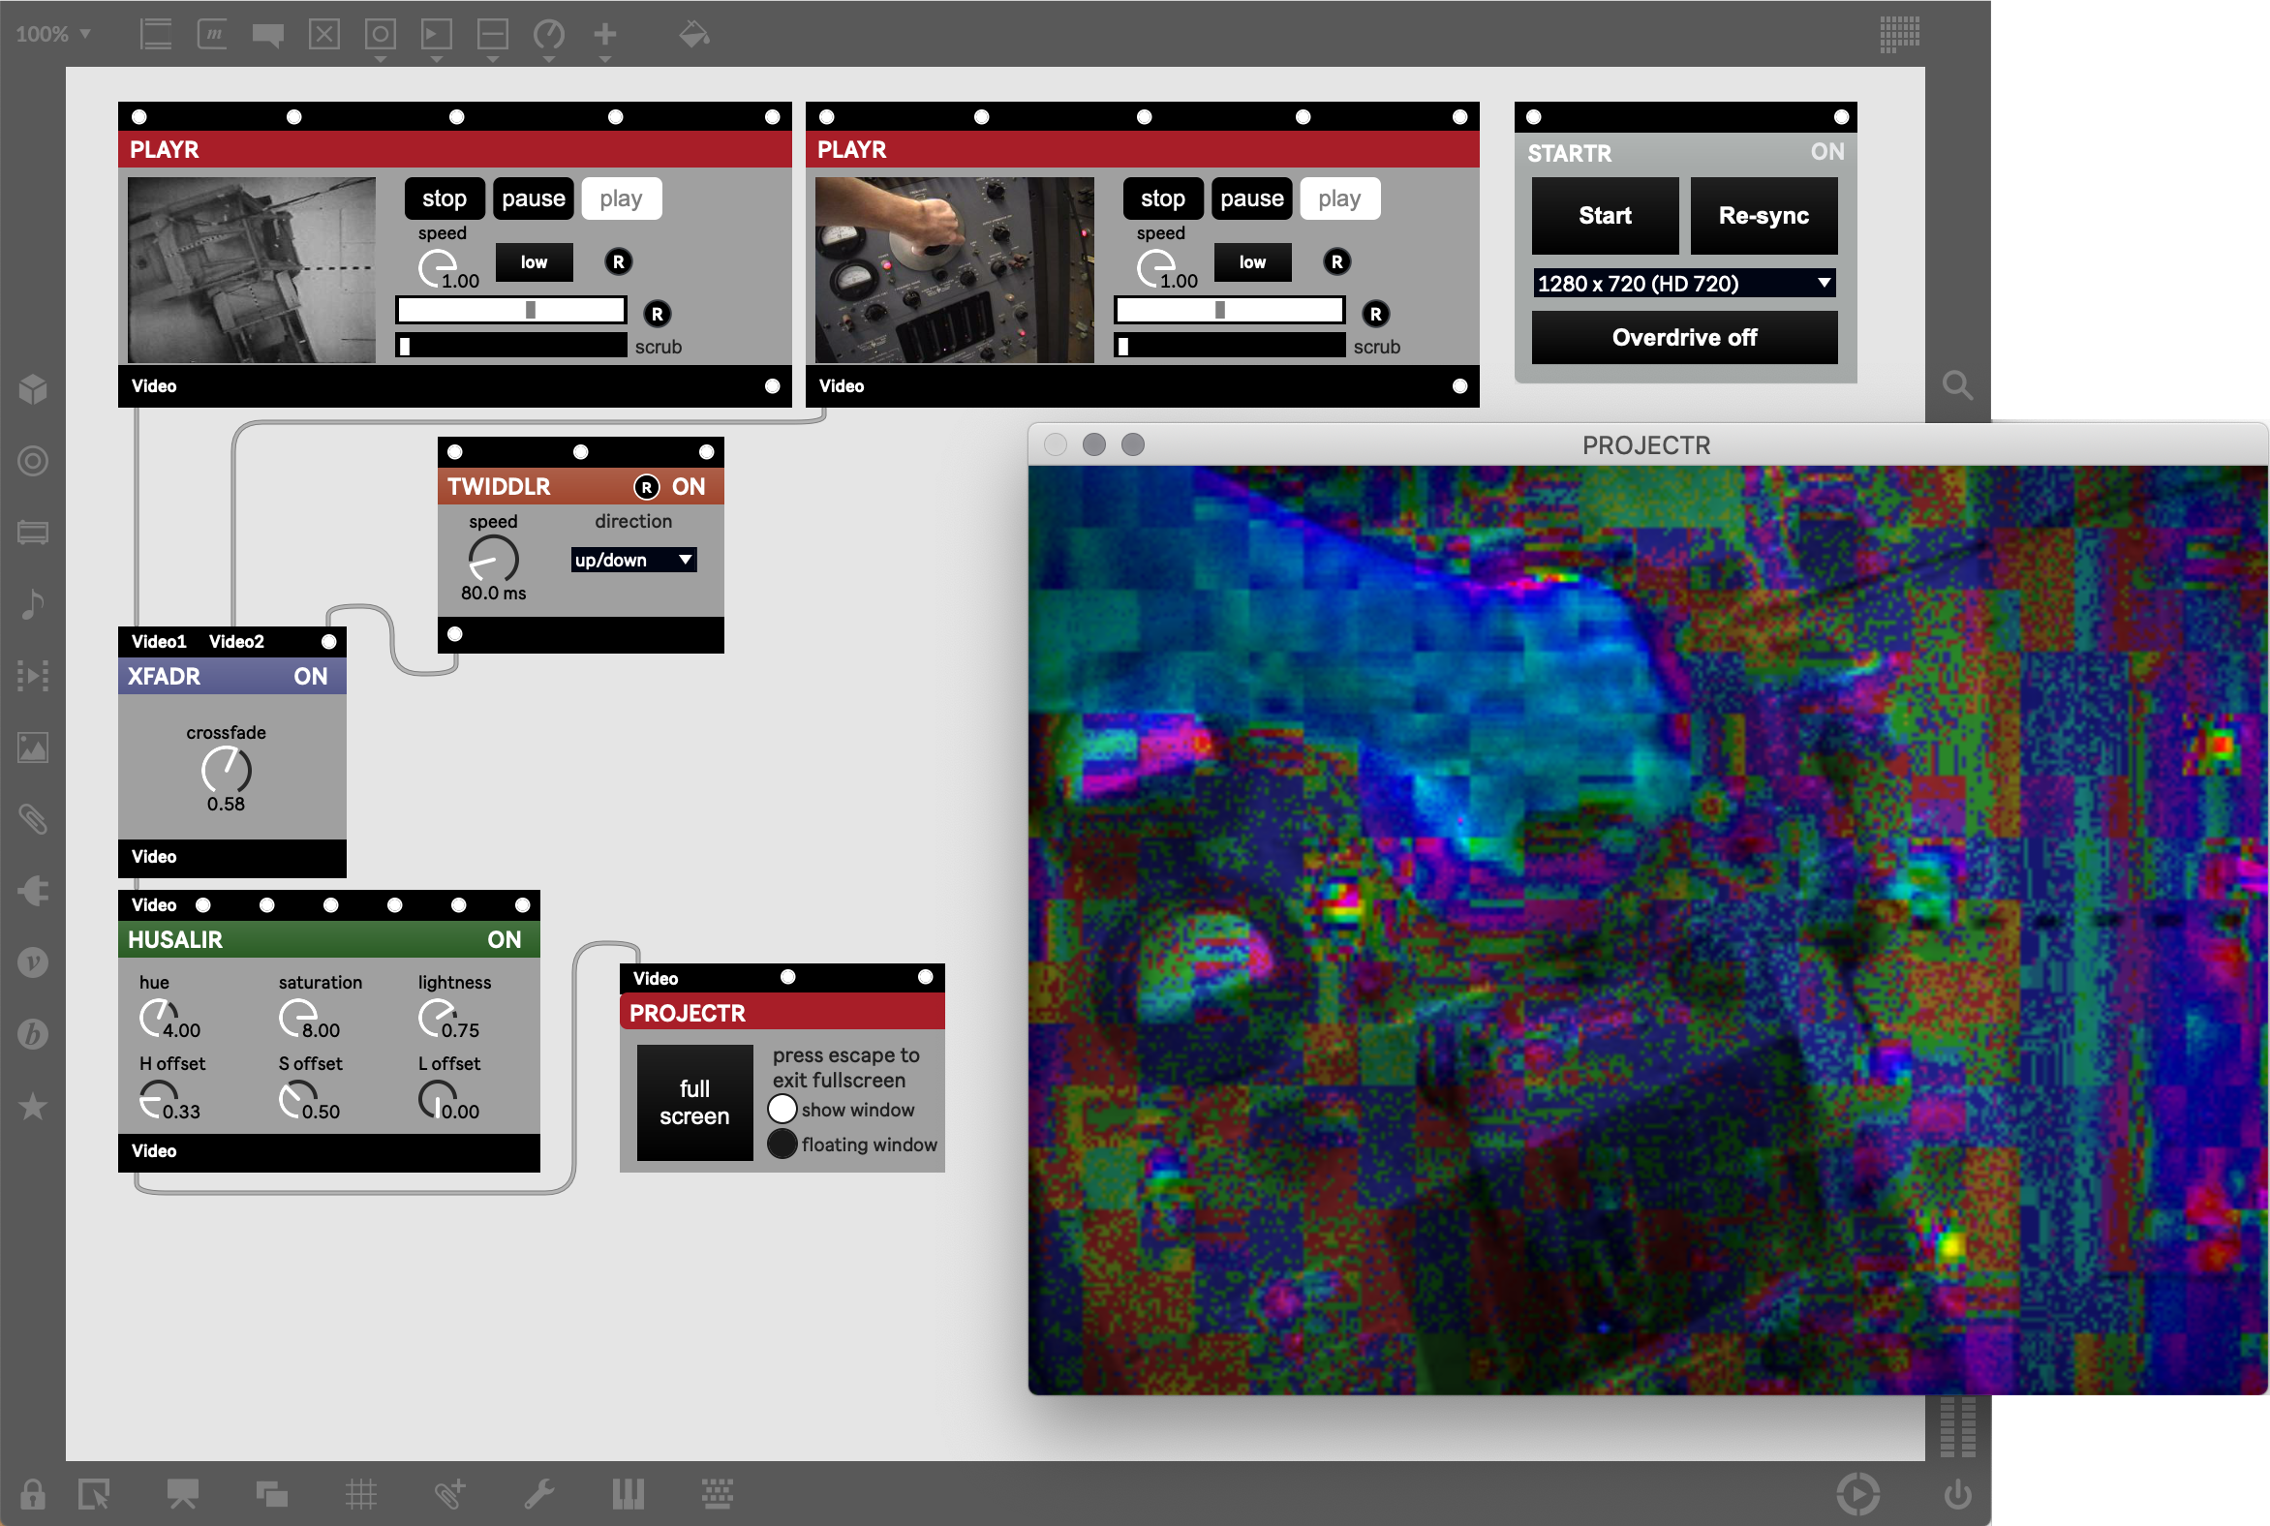
VIDÉO DANS MAX

Slide 2
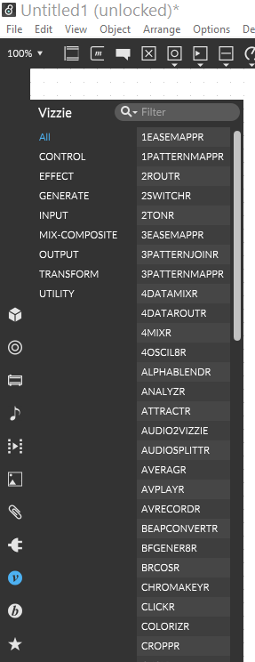
LES OBJETS VIZZIE

Slide 3
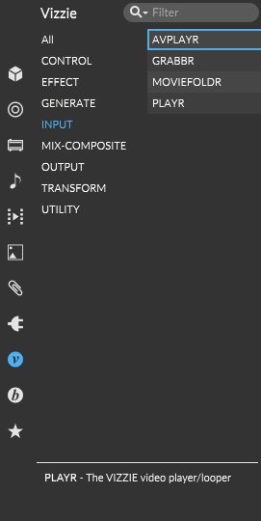
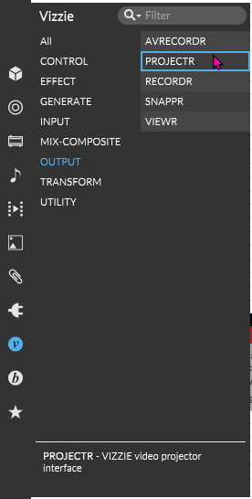
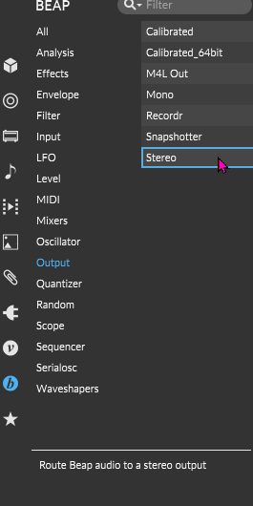
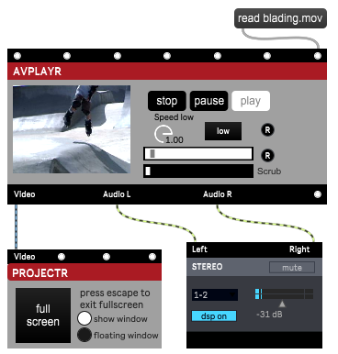
JOUER UNE VIDÉO AVEC DU SON

Slide 4
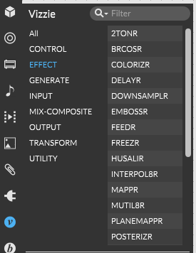
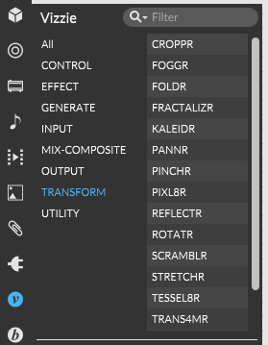
AJOUTER DES EFFETS ET DES TRANSFORMATIONS
À insérer entre la sortie et l’entrée vidéo!

Slide 5
CONTRÔLER DES PARAMÈTRES
Tous les paramètres de Vizzie se contrôlent avec une valeur entre 0 et 1! Passez la souris au-dessus des entrées pour savoir leur fonctions!

Slide 6
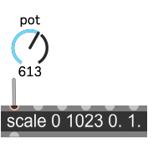
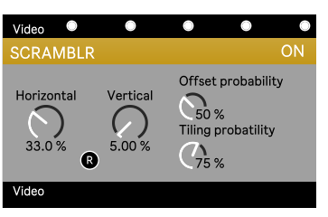
ADAPTER LES SORTIES AUX ENTRÉES
Point de sortie 0-1
Point d’entrée

